Slide 1
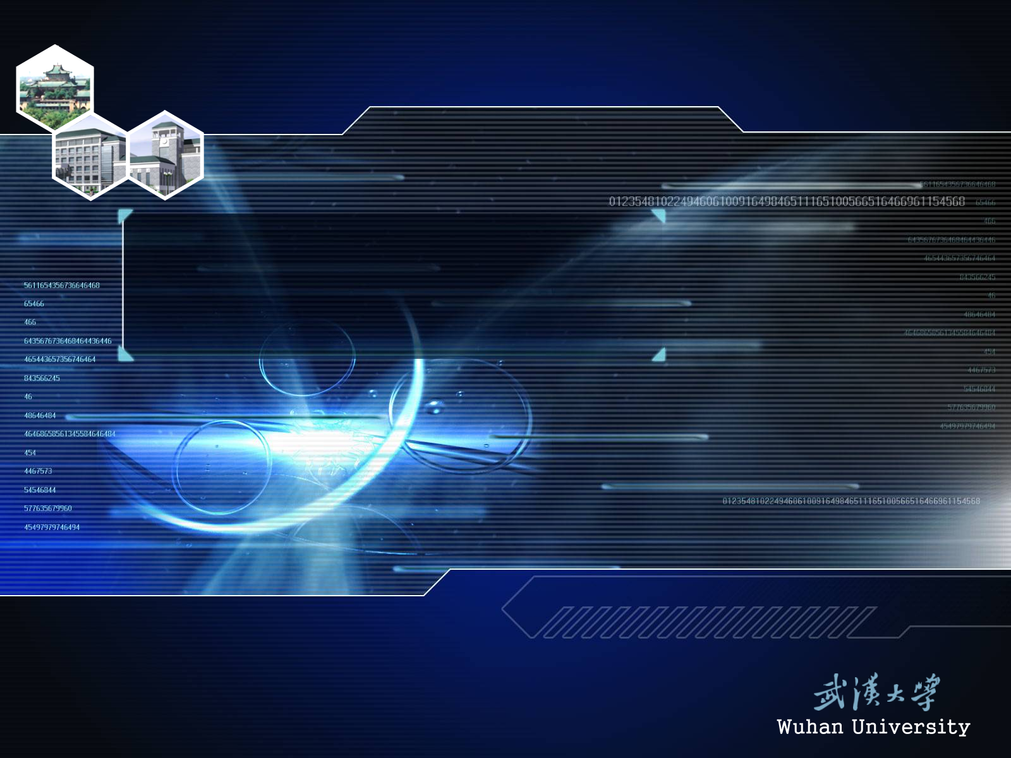
P37. 1. (2), (4)；3. (2), (4)；
P40. 2. (2), (4)；3. (1), (3)；
P45. 2. (2), (4)；4. (1), (3), (5)；
P49. 1. (2), (4)；2；

